Slide 1
BÁO CÁO NIÊN LUẬN CƠ SƠ-ATTT
CHỦ ĐỀ:
Một Số Hình Thức Tấn Công Mạng & Phương Phương Phòng Chống
Sinh Viên: Lê Hải Đăng – B2203716

Slide 2
TÓM TẮT NỘI DUNG
I-ARP Spoofing
II-DNS Spoofing
III-Password Attack – Cracking Hashing

Slide 3
I-ARP Spoofing
1. Đặt vấn đề
2. ARP là gì?
3.1 Cách hoạt động–trong mạng LAN
3.2 Cách hoạt động–trong liên mạng
4. ARP Spoofing là gì?
5. Lỗ hổng của ARP
6. Cách tấn công
7. Cách phát hiện
8. Cách phòng chống

Slide 4
I-ARP Spoofing
I-ARP Spoofing
1. Đặt vấn đề
2. ARP là gì?
3.1 Cách hoạt động–trong mạng LAN
3.2 Cách hoạt động–trong liên mạng
4. ARP Spoofing là gì?
5. Lỗ hổng của ARP
6. Cách tấn công
7. Cách phát hiện
8. Cách phòng chống
1. Đặt vấn đề
Hệ thống máy tính có 2 địa chỉ được gán cho máy tính:
Địa chỉ luận lý (IP)
Địa chỉ vật lý (MAC)
Card mạng (NIC) chỉ có thể giao tiếp với nhau qua địa chỉ MAC
→ Do vậy phải có một cơ chế để ánh xạ địa chỉ luận lý (lớp 3) sang địa chỉ vật lý (lớp 2) để các thiết bị có thể giao tiếp với nhau.

Slide 5
I-ARP Spoofing
I-ARP Spoofing
1. Đặt vấn đề
2. ARP là gì?
3.1 Cách hoạt động–trong mạng LAN
3.2 Cách hoạt động–trong liên mạng
4. ARP Spoofing là gì?
5. Lỗ hổng của ARP
6. Cách tấn công
7. Cách phát hiện
8. Cách phòng chống
2. ARP là gì?
Address Resolution Protocol
Phương thức phân giải địa chỉ động giữa lớp network và lớp datalink.

Slide 6
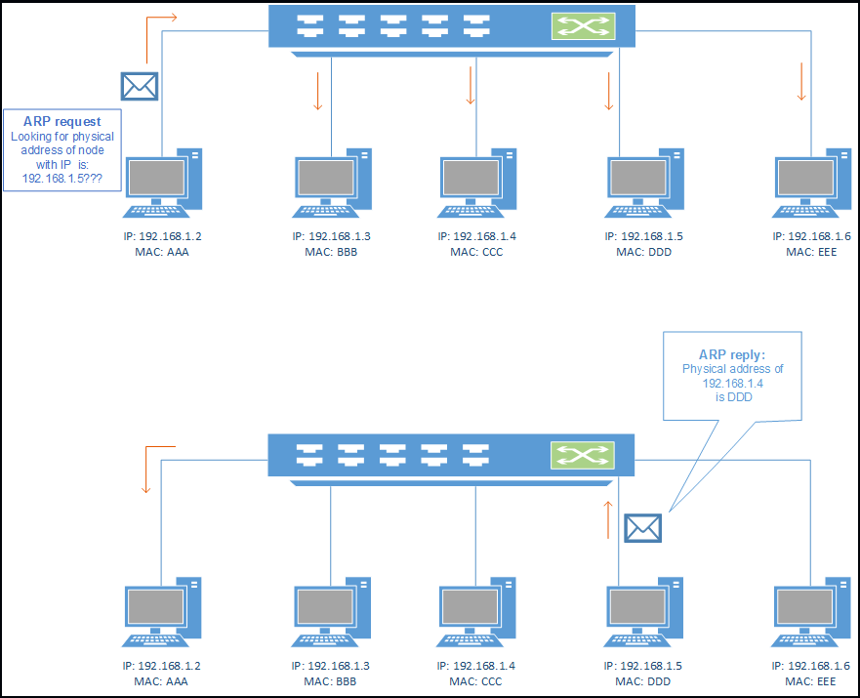
I-ARP Spoofing
I-ARP Spoofing
1. Đặt vấn đề
2. ARP là gì?
3.1 Cách hoạt động–trong mạng LAN
3.2 Cách hoạt động–trong liên mạng
4. ARP Spoofing là gì?
5. Lỗ hổng của ARP
6. Cách tấn công
7. Cách phát hiện
8. Cách phòng chống
3. Cách hoạt động ARP trong mạng LAN
Bước 1: Máy gửi kiểm tra ARP cache của mình
Bước 2: Phân phối ARP Request (Broadcast) trong mạng
Bước 3: Gửi ARP Reply (Unicast)
Bước 4: Cập nhật ARP Cache
Bước 5: Đóng gói gói tin và gửi qua địa chỉ MAC
Host A
Host B
Host A
Host B

Slide 7
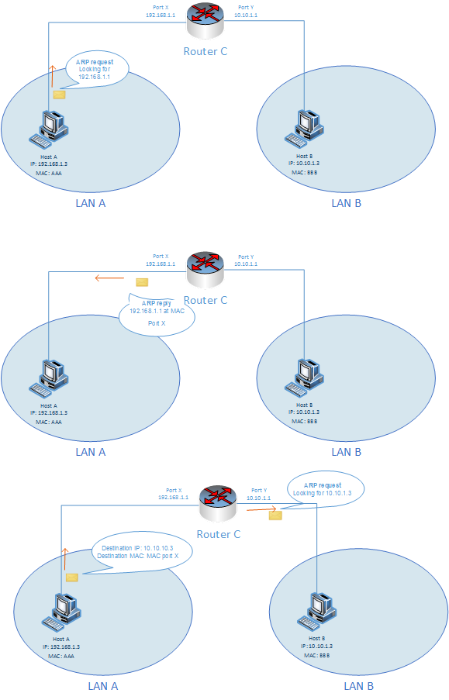
I-ARP Spoofing
I-ARP Spoofing
1. Đặt vấn đề
2. ARP là gì?
3.1 Cách hoạt động–trong mạng LAN
3.2 Cách hoạt động–trong liên mạng
4. ARP Spoofing là gì?
5. Lỗ hổng của ARP
6. Cách tấn công
7. Cách phát hiện
8. Cách phòng chống
3.2 Cách hoạt động ARP trong liên mạng
Bước 1: Máy Host A gửi ARP Request
Bước 2: Router C phản hồi bằng ARP Reply
Bước 3: Host A gửi dữ liệu đến Router C
Bước 4: Router C gửi ARP Request để tìm MAC của Host B
Bước 5: Host B phản hồi bằng ARP Reply
Bước 6: Router C gửi dữ liệu đến Host B

Slide 8
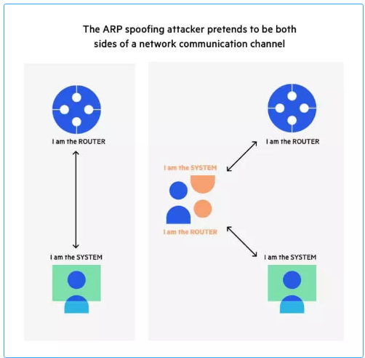
I-ARP Spoofing
I-ARP Spoofing
1. Đặt vấn đề
2. ARP là gì?
3.1 Cách hoạt động–trong mạng LAN
3.2 Cách hoạt động–trong liên mạng
4. ARP Spoofing là gì?
5. Lỗ hổng của ARP
6. Cách tấn công
7. Cách phát hiện
8. Cách phòng chống
4. ARP Spoofing là gì?
Giả mạo phản hồi ARP
Chỉ xảy ra trong mạng cục bộ
Mục tiêu: kết hợp địa chỉ MAC của máy tấn công với IP của máy mục tiêu
Hậu quả: bất kì lưu lượng truy cập nào đến với địa chỉ IP này đều được gửi đến máy tấn công
Nguyên nhân: thiếu chứng thực

Slide 9
I-ARP Spoofing
I-ARP Spoofing
1. Đặt vấn đề
2. ARP là gì?
3.1 Cách hoạt động–trong mạng LAN
3.2 Cách hoạt động–trong liên mạng
4. ARP Spoofing là gì?
5. Lỗ hổng của ARP
6. Cách tấn công
7. Cách phát hiện
8. Cách phòng chống
5. Lỗ hổng của ARP
Giao thức phổ biến để phân giải địa chỉ IP sang địa chỉ MAC
Mọi gói tin muốn truyền đi trong mạng cục bộ điều phải phân giải IP -> MAC
Giao thức phi trạng thái
Thiếu phương thức chứng thực

Slide 10
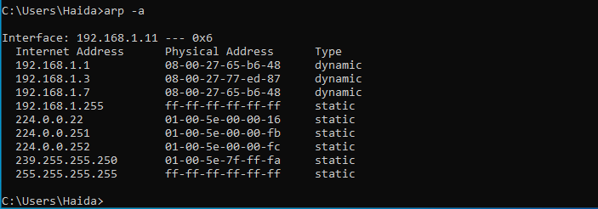
I-ARP Spoofing
I-ARP Spoofing
1. Đặt vấn đề
2. ARP là gì?
3.1 Cách hoạt động–trong mạng LAN
3.2 Cách hoạt động–trong liên mạng
4. ARP Spoofing là gì?
5. Lỗ hổng của ARP
6. Cách tấn công
7. Cách phát hiện
8. Cách phòng chống
6. Cách tấn công
Máy tấn công có quyền truy cập vào mạng cục bộ
Sử dụng các công cụ: Arpspoof hoặc Driftnet, Ettercap, Betercap…để gửi phản hồi ARP reply giả mạo.
7. Cách phát hiện
Gõ lệnh(cmd hoặc terminal):
arp -a

Slide 11
I-ARP Spoofing
I-ARP Spoofing
1. Đặt vấn đề
2. ARP là gì?
3.1 Cách hoạt động–trong mạng LAN
3.2 Cách hoạt động–trong liên mạng
4. ARP Spoofing là gì?
5. Lỗ hổng của ARP
6. Cách tấn công
7. Cách phát hiện
8. Cách phòng chống
8. Cách phòng chống
Sử dụng ARP⁠ tĩnh
Sử dụng packet filtering
Sử dụng Giao thức ARP bảo mật (Secure ARP – S-ARP)
Sử dụng Dynamic ARP Inspection (DAI)
Thực hiện một cuộc tấn công ARP spoofing
Sử dụng Mạng riêng ảo (Virtual Private Network – VPN)

Slide 12
Demo ARP Spoofing

Slide 13
II-DNS Spoofing
1. Tổng quan về DNS
2. Các loại DNS server và vai trò
3. Các bước trong tra cứu DNS
4. DNS Spoofing là gì
5. Lỗ hỏng bảo mật DNS
6. Cách thức hoạt động của DNS Spoofing
7. Các phương pháp DNS Spoofing phổ biến
8. Cách phòng chống DNS Spoofing

Slide 14
II-DNS Spoofing
II-DNS Spoofing
1. Tổng quan về DNS
2. Các loại DNS server và vai trò
3. Các bước trong tra cứu DNS
4. DNS Spoofing là gì
5. Cách thức hoạt động của DNS Spoofing
6. Các phương pháp DNS Spoofing phổ biến
7. Cách phòng chống DNS Spoofing
8. Cách phòng chống DNS Spoofing
Tổng quan về DNS
Khái niệm: DNS (Domain Name System) là hệ thống phân giải tên miền
VD : google.com -> 8.8.8.8
Mục đích:
Phân giải tên máy (hostname) thành địa chỉ IP và ngược lại.
Phân giải tên miền (domain).

Slide 15
II-DNS Spoofing
II-DNS Spoofing
1. Tổng quan về DNS
2. Các loại DNS server và vai trò
3. Các bước trong tra cứu DNS
4. DNS Spoofing là gì
5. Cách thức hoạt động của DNS Spoofing
6. Các phương pháp DNS Spoofing phổ biến
7. Cách phòng chống DNS Spoofing
8. Cách phòng chống DNS Spoofing
Tổng quan về DNS
Cấu trúc hệ thống tên miền:
Gốc (Domain root) : đỉnh của nhánh cây của tên miền. Biểu diễn đơn giản chỉ là dấu chấm “.”
Tên miền cấp một (Top-level-domain) : gồm vài kí tự xác định một nước, khu vưc hoặc tổ chức.
Tên miền cấp hai (Second-level-domain): Rất đa dạng có thể là tên một công ty, một tổ chức hay một cá nhân.
Tên miền cấp nhỏ hơn (Subdomain) : Chia thêm ra của tên miền cấp hai trở xuống thường được sử dụng như chi nhánh, phòng ban của một cơ quan hay chủ đề
elearning.ctu.edu.vn

Slide 16
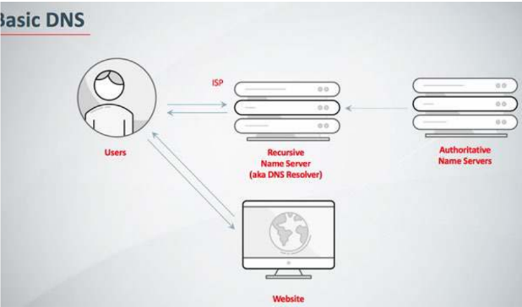
II-DNS Spoofing
II-DNS Spoofing
1. Tổng quan về DNS
2. Các loại DNS server và vai trò
3. Các bước trong tra cứu DNS
4. DNS Spoofing là gì
5. Cách thức hoạt động của DNS Spoofing
6. Các phương pháp DNS Spoofing phổ biến
7. Cách phòng chống DNS Spoofing
8. Cách phòng chống DNS Spoofing
2. Các loại DNS server và vai trò
Root Name Server
Máy chủ tên miền chứa các thông tin để tìm kiếm các máy chủ tên miền lưu trữ (authority) cho các tên miền thuộc mức cao nhất (top-level-domain).
Máy chủ ROOT có thể đưa ra các truy vấn (query) để tìm kiếm tối thiểu các thông tin về địa chỉ của các máy chủ tên miền authority thuộc lớp top-level-domain chứa tên miền muốn tìm.
elearning.ctu.edu.vn

Slide 17
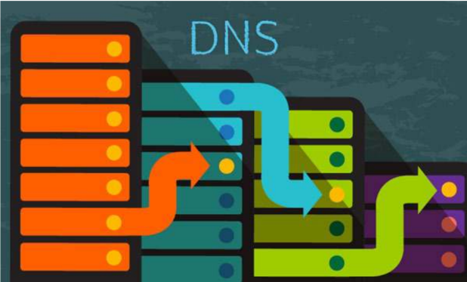
II-DNS Spoofing
II-DNS Spoofing
1. Tổng quan về DNS
2. Các loại DNS server và vai trò
3. Các bước trong tra cứu DNS
4. DNS Spoofing là gì
5. Cách thức hoạt động của DNS Spoofing
6. Các phương pháp DNS Spoofing phổ biến
7. Cách phòng chống DNS Spoofing
8. Cách phòng chống DNS Spoofing
2. Các loại DNS server và vai trò
Local Name Servers
Server này chứa thông tin để tìm kiếm máy chủ tên miền lưu trữ cho các tên miền thấp hơn. Được duy trì bởi các doanh nghiệp, các nhà cung cấp dịch vụ Internet (ISPs).

Slide 18
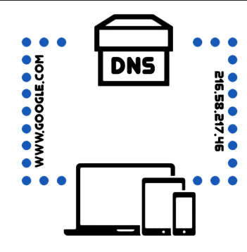
II-DNS Spoofing
II-DNS Spoofing
1. Tổng quan về DNS
2. Các loại DNS server và vai trò
3. Các bước trong tra cứu DNS
4. DNS Spoofing là gì
5. Cách thức hoạt động của DNS Spoofing
6. Các phương pháp DNS Spoofing phổ biến
7. Cách phòng chống DNS Spoofing
8. Cách phòng chống DNS Spoofing
3. Các bước trong tra cứu DNS
Bước 1: Trước tiên, trình duyệt sẽ kiểm tra cache của nó (bộ nhớ đệm của trình duyệt)
Bước 2: Nếu cache trình duyệt không có, hệ điều hành sẽ kiểm tra cache DNS của nó (DNS Resolver Cache).
Bước 3: Nếu hệ điều hành vẫn chưa có thông tin ánh xạ, máy tính sẽ gửi yêu cầu đến DNS nội bộ (nếu có).

Slide 19
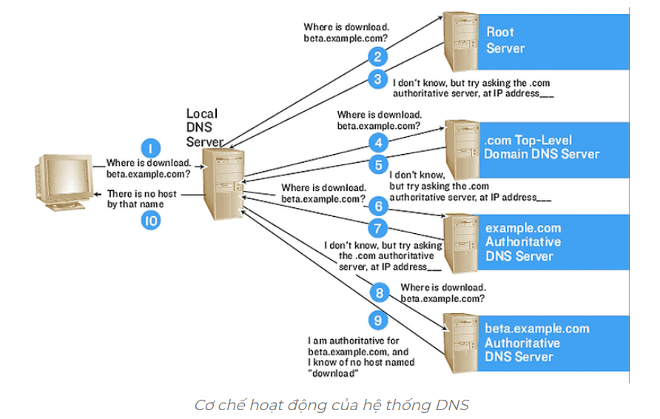
II-DNS Spoofing
II-DNS Spoofing
1. Tổng quan về DNS
2. Các loại DNS server và vai trò
3. Các bước trong tra cứu DNS
4. DNS Spoofing là gì
5. Cách thức hoạt động của DNS Spoofing
6. Các phương pháp DNS Spoofing phổ biến
7. Cách phòng chống DNS Spoofing
8. Cách phòng chống DNS Spoofing
Nếu truy vấn ở cache cục bộ hoặc nội bộ vẫn không tìm thấy thông tin
Bước 1 : Người dùng nhập tên miền vào trình duyệt web và truy vấn trên Internet, yêu cầu này được tiếp nhận bởi DNS Recursive Resolver(Phân giải đệ quy DNS).
Bước 2 : Resolver sau đó truy vấn một root nameserver DNS (.).
Bước 3 : Root Nameserver phản hồi resolver bằng địa chỉ của máy chủ DNS tên miền cấp cao (TLD)
Bước 4 : Resovler thực hiện một yêu cầu tới TLD(.vn).
Bước 5 : Sau đó, máy chủ TLD phản hồi với địa chỉ IP nameserver của domain example.vn.

Slide 20
II-DNS Spoofing
II-DNS Spoofing
1. Tổng quan về DNS
2. Các loại DNS server và vai trò
3. Các bước trong tra cứu DNS
4. DNS Spoofing là gì
5. Cách thức hoạt động của DNS Spoofing
6. Các phương pháp DNS Spoofing phổ biến
7. Cách phòng chống DNS Spoofing
8. Cách phòng chống DNS Spoofing
Nếu truy vấn ở cache cục bộ hoặc nội bộ vẫn không tìm thấy thông tin
Bước 6 : Cuối cùng, recursive resolver gửi một truy vấn đến nameserver của tên miền.
Bước 7 : Địa chỉ IP cho example.vn sau đó được trả về từ nameserver.
Bước 8 : DNS Resolver sau đó trả lời trình duyệt web bằng địa chỉ IP của tên miền được yêu cầu ban đầu.
Bước 9 : Khi 8 bước tra cứu DNS đã trả về địa chỉ IP cho example.vn. Trình duyệt có thể đưa ra yêu cầu cho trang web. Trình duyệt tạo một yêu cầu HTTP đến địa chỉ IP.
Bước 10 : Máy chủ tại IP đó trả về trang web sẽ được hiển thị trong trình duyệt.

Slide 21
II-DNS Spoofing
II-DNS Spoofing
1. Tổng quan về DNS
2. Các loại DNS server và vai trò
3. Các bước trong tra cứu DNS
4. DNS Spoofing là gì
5. Cách thức hoạt động của DNS Spoofing
6. Các phương pháp DNS Spoofing phổ biến
7. Cách phòng chống DNS Spoofing
8. Cách phòng chống DNS Spoofing
4. DNS Spoofing là gì
Kỹ thuật tấn công trong đó kẻ tấn công chèn thông tin giả mạo vào bộ nhớ cache của máy chủ DNS hoặc thiết bị của nạn nhân.
Mục tiêu: làm cho người dùng truy cập vào một trang web giả mạo thay vì trang web chính thức.

Slide 22
II-DNS Spoofing
II-DNS Spoofing
1. Tổng quan về DNS
2. Các loại DNS server và vai trò
3. Các bước trong tra cứu DNS
4. DNS Spoofing là gì
5. Lỗ Hỏng Bảo Mật DNS
6. Cách thức hoạt động của DNS Spoofing
7. Các phương pháp DNS Spoofing phổ biến
8. Cách phòng chống DNS Spoofing
5. Lỗ Hỏng Bảo Mật DNS
Máy chủ DNS nội bộ (Internal DNS Servers) giữ tất cả tên máy chủ và địa chỉ IP cho tên miền của chúng
→ Chia sẻ chúng với bất kỳ ai yêu cầu.
DNS Caches có thể bị thao túng. Nếu máy chủ DNS của bạn bị “nhiễm độc”.
→ DNS trở thành một nguồn thông tin tuyệt vời cho những kẻ tấn công
DNS chuyển tiếp thông tin truy vấn từ các máy trạm bên trong sang các máy chủ bên ngoài.
→ Những kẻ tấn công có thể sử dụng hành vi này để tạo các kênh bí mật nhằm lấy dữ liệu

Slide 23
II-DNS Spoofing
II-DNS Spoofing
1. Tổng quan về DNS
2. Các loại DNS server và vai trò
3. Các bước trong tra cứu DNS
4. DNS Spoofing là gì
5. Lỗ Hỏng Bảo Mật DNS
6. Cách thức hoạt động của DNS Spoofing
7. Các phương pháp DNS Spoofing phổ biến
8. Cách phòng chống DNS Spoofing
6. Cách thức hoạt động của DNS Spoofing
Kẻ tấn công gửi dữ liệu DNS giả mạo
Khi một máy tính gửi yêu cầu phân giải tên miền, kẻ tấn công sẽ phản hồi với địa chỉ IP giả trước khi máy chủ DNS hợp lệ có thể phản hồi.
→ Máy nạn nhân sẽ lưu lại địa chỉ IP giả vào cache và sử dụng nó trong lần truy cập sau.
Nạn nhân bị chuyển hướng
Khi nạn nhân nhập một trang web hợp lệ (ví dụ: bank.com), máy tính sẽ sử dụng địa chỉ IP giả mạo đã bị nhiễm trong cache.
→ Kết quả là nạn nhân bị đưa đến một trang web lừa đảo do kẻ tấn công kiểm soát.

Slide 24
II-DNS Spoofing
II-DNS Spoofing
1. Tổng quan về DNS
2. Các loại DNS server và vai trò
3. Các bước trong tra cứu DNS
4. DNS Spoofing là gì
5. Lỗ Hỏng Bảo Mật DNS
6. Cách thức hoạt động của DNS Spoofing
7. Các phương pháp DNS Spoofing phổ biến
8. Cách phòng chống DNS Spoofing
7. Các phương pháp DNS Spoofing phổ biến
Poisoning DNS Cache (Đầu độc bộ nhớ DNS)
Kẻ tấn công gửi phản hồi DNS giả mạo đến máy chủ DNS để nó lưu trữ dữ liệu sai lệch.
Man-in-the-Middle (MitM) Attack trên DNS
Kẻ tấn công chặn các yêu cầu DNS từ nạn nhân và trả lời bằng địa chỉ IP giả trước khi máy chủ hợp lệ có thể phản hồi.
ARP Spoofing kết hợp DNS Spoofing
Kẻ tấn công sử dụng ARP Spoofing để giả mạo địa chỉ MAC của máy chủ DNS hợp lệ, sau đó gửi phản hồi DNS giả đến nạn nhân.

Slide 25
II-DNS Spoofing
II-DNS Spoofing
1. Tổng quan về DNS
2. Các loại DNS server và vai trò
3. Các bước trong tra cứu DNS
4. DNS Spoofing là gì
5. Lỗ Hỏng Bảo Mật DNS
6. Cách thức hoạt động của DNS Spoofing
7. Các phương pháp DNS Spoofing phổ biến
8. Cách phòng chống DNS Spoofing
8. Cách phòng chống DNS Spoofing
Sử dụng DNSSEC – Cung cấp chữ ký số để xác thực DNS.
Xóa cache DNS thường xuyên – Tránh giữ lại thông tin DNS giả mạo.
Dùng máy chủ DNS tin cậy – Google DNS(8.8.8.8), Cloudflare(1.1.1.1)
Bật HTTPS & kiểm tra chứng chỉ SSL – Đảm bảo trang web là chính thống.
Sử dụng VPN – Mã hóa truy vấn DNS để tránh bị tấn công.

Slide 26
Demo DNS Spoofing

Slide 27
III-PASSWORD ATTACK - HASH CRACKING
Tổng quan
Phương pháp cracking hashing.
2.1. Nguyên tắt cơ bản để cracking hashing.
2.2. Một số kỹ thuật tấn công hàm băm phổ biến.
2.3. Phương pháp thu thập thông tin
2.4. Công cụ tấn công và cách sử dụng.
2.5. Công cụ trích xuất hash từ tệp tin được mã hóa.

Slide 28
III-PASSWORD ATTACK & HASH CRACKING
III-PASSWORD ATTACK - HASH CRACKING
1. Tổng quan
2. Phương pháp cracking hashing.
2.1. Nguyên tắt cơ bản để cracking hashing.
2.2. Một số kỹ thuật tấn công hàm băm phổ biến.
2.3. Phương pháp thu thập thông tin
2.4. Công cụ tấn công và cách sử dụng.
2.5. Công cụ trích xuất hash từ tệp tin được mã hóa.
2.6. Công cụ xác định giải thuật băm.
Tổng quan
Password là gì?
Mật khẩu (password) là một chuỗi ký tự có độ dài giới hạn, được sử dụng để xác thực quyền truy cập vào các hệ thống kỹ thuật số.
Những phương thức "mới" như vân tay, nhận diện khuôn mặt,...có thể bị làm giả, copy và bị qua mặt.
Password vẫn chưa bị thay thế hoàng toàn.
Phương Pháp xác thực truyền thống:
Mật khẩu thường được lưu trữ dưới dạng văn bản thuần túy (plaintext) cùng với tên người dung (username).

Slide 29
III-PASSWORD ATTACK & HASH CRACKING
III-PASSWORD ATTACK - HASH CRACKING
1. Tổng quan
2. Phương pháp cracking hashing.
2.1. Nguyên tắt cơ bản để cracking hashing.
2.2. Một số kỹ thuật tấn công hàm băm phổ biến.
2.3. Phương pháp thu thập thông tin
2.4. Công cụ tấn công và cách sử dụng.
2.5. Công cụ trích xuất hash từ tệp tin được mã hóa.
2.6. Công cụ xác định giải thuật băm.
Tổng quan
Password là gì?
Rủi ro:
Nếu cơ sở dữ liệu bị xâm nhập, tất cả mật khẩu sẽ bị lộ dưới dạng plaintext.
Quản trị viên hoặc kẻ tấn công có quyền truy cập vào hệ thống có thể dễ dàng đọc mật khẩu.
Người dùng có xu hướng sử dụng cùng một mật khẩu cho nhiều dịch vụ khác nhau
Hậu quả:
Nạn nhân sẽ bị lộ thông tin đăng nhập và toàn bộ thông tin của tài khoản đó.
Kẻ tấn công sẽ thực hiện quyền trên danh nghĩa của người dùng.
Dùng mật khẩu và tài khoản đó thử ở tất cả các hệ thống khác.
Mức độ nghiêm trọng tùy vào loại thông tin bị rò rỉ
Nếu tài khoản bị đánh cấp là tài khoản quan trọng của cơ quan tổ chức thì toàn bộ cơ sở dữ liệu nhạy cảm có thể bị lộ.

Slide 30
III-PASSWORD ATTACK & HASH CRACKING
III-PASSWORD ATTACK - HASH CRACKING
1. Tổng quan
2. Phương pháp cracking hashing.
2.1. Nguyên tắt cơ bản để cracking hashing.
2.2. Một số kỹ thuật tấn công hàm băm phổ biến.
2.3. Phương pháp thu thập thông tin
2.4. Công cụ tấn công và cách sử dụng.
2.5. Công cụ trích xuất hash từ tệp tin được mã hóa.
2.6. Công cụ xác định giải thuật băm.
Tổng quan
Hashing Password là gì?
Để tăng cường tính bảo mật của mật khẩu ngay cả trong trường hợp vi phạm dữ liệu người ta sử dụng hashing password
Hashing Password là quá trình chuyển đổi dữ liệu thành một chuỗi ký tự có kích thước cố định, đồng nhất và xác định.
Đặc tính của hàm băm:
Phương pháp mã hóa một chiều
Có tính xác định
Có entropy cao
Có tính duy nhất
Đủ 4 thuộc tính trên là tiêu chuẩn để băm mật khẩu, làm tăng độ khó khi đảo ngược mật khẩu

Slide 31
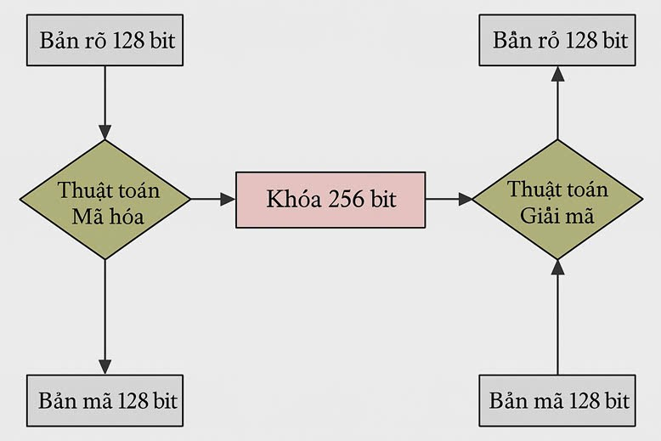
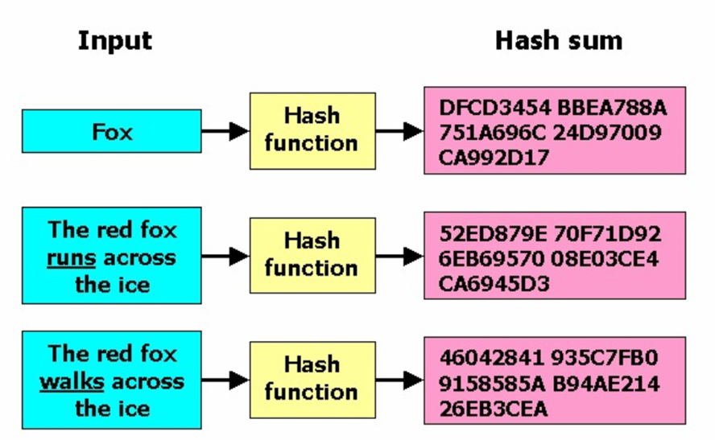
III-PASSWORD ATTACK & HASH CRACKING
III-PASSWORD ATTACK - HASH CRACKING
1. Tổng quan
2. Phương pháp cracking hashing.
2.1. Nguyên tắt cơ bản để cracking hashing.
2.2. Một số kỹ thuật tấn công hàm băm phổ biến.
2.3. Phương pháp thu thập thông tin
2.4. Công cụ tấn công và cách sử dụng.
2.5. Công cụ trích xuất hash từ tệp tin được mã hóa.
2.6. Công cụ xác định giải thuật băm.
Tổng quan
Password-Protected Files.
Trong bảo mật dữ liệu nội bộ, hệ thống thường sử dụng mật khẩu làm khóa mã hóa để bảo vệ tệp.
Các thuật toán mã hóa mạnh như AES-256 yêu cầu một khóa có độ dài cố định (256 bit ~ 32 ký tự ASCII).
→ Bất tiện cho người dùng khi phải nhập một khóa dài, khó nhớ.
Giải pháp: Sử dụng hàm băm để chuyển đổi mật khẩu của người dùng thành một khóa mã hóa có độ dài cố định.

Slide 32
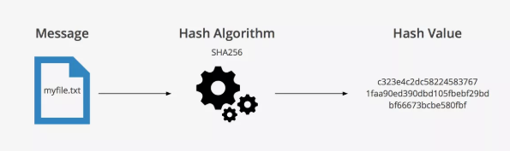
III-PASSWORD ATTACK & HASH CRACKING
III-PASSWORD ATTACK - HASH CRACKING
1. Tổng quan
2. Phương pháp cracking hashing.
2.1. Nguyên tắt cơ bản để cracking hashing.
2.2. Một số kỹ thuật tấn công hàm băm phổ biến.
2.3. Phương pháp thu thập thông tin
2.4. Công cụ tấn công và cách sử dụng.
2.5. Công cụ trích xuất hash từ tệp tin được mã hóa. 2.6. Công cụ xác định giải thuật băm.
Tổng quan
Password-Protected Files.
Ví Dụ:
User nhập một mật khẩu bất kỳ
(MySecurePassword123=152bit).
Hệ thống dùng thuật toán SHA-256 để băm mật khẩu, tạo ra một chuỗi 256 bit.
Chuỗi băm này được sử dụng làm khóa mã hóa để bảo vệ tệp tin.

Slide 33
III-PASSWORD ATTACK & HASH CRACKING
III-PASSWORD ATTACK - HASH CRACKING
1. Tổng quan
2. Phương pháp cracking hashing.
2.1. Nguyên tắt cơ bản để cracking hashing.
2.2. Một số kỹ thuật tấn công hàm băm phổ biến.
2.3. Phương pháp thu thập thông tin
2.4. Công cụ tấn công và cách sử dụng.
2.5. Công cụ trích xuất hash từ tệp tin được mã hóa. 2.6. Công cụ xác định giải thuật băm.
Tổng quan
Password-Protected Files.
Ưu điểm:
→ Có thể đặt mật khẩu ngắn gọn, dễ nhớ nhưng vẫn đảm bảo an toàn.
→ Giúp chuẩn hóa độ dài khóa mã hóa theo yêu cầu của thuật toán (AES, DES, ChaCha20,...).
→ Tránh việc lưu trữ mật khẩu gốc trong hệ thống, giảm nguy cơ rò rỉ thông tin.

Slide 34
III-PASSWORD ATTACK & HASH CRACKING
III-PASSWORD ATTACK - HASH CRACKING
1. Tổng quan
2. Phương pháp cracking hashing.
2.1. Nguyên tắt cơ bản để cracking hashing.
2.2. Một số kỹ thuật tấn công hàm băm phổ biến.
2.3. Phương pháp thu thập thông tin
2.4. Công cụ tấn công và cách sử dụng.
2.5. Công cụ trích xuất hash từ tệp tin được mã hóa.
2.6. Công cụ xác định giải thuật băm.
Phương pháp cracking hashing.
2.1. Nguyên Tắt Cơ Bản Để Cracking Hashing:
[Băm + So Sánh Giá Trị Băm]
Bước 1: Xác định thuật toán băm được sử dụng
Bước 2: Chọn một chuỗi ký tự nghi ngờ là mật khẩu
Bước 3: Băm chuỗi đã chọn bằng thuật toán tương ứng
Bước 4: So sánh giá trị băm vừa tạo với giá trị băm ban đầu.

Slide 35
III-PASSWORD ATTACK & HASH CRACKING
III-PASSWORD ATTACK - HASH CRACKING
1. Tổng quan
2. Phương pháp cracking hashing.
2.1. Nguyên tắt cơ bản để cracking hashing.
2.2. Một số kỹ thuật tấn công hàm băm phổ biến.
2.3. Phương pháp thu thập thông tin
2.4. Công cụ tấn công và cách sử dụng.
2.5. Công cụ trích xuất hash từ tệp tin được mã hóa.
2.6. Công cụ xác định giải thuật băm.
Phương pháp cracking hashing.
2.2. Một số kỹ thuật tấn công hàm băm phổ biến:
Brute Force
Dictionary attack
Rainbow Table

Slide 36
III-PASSWORD ATTACK - HASH CRACKING
III-PASSWORD ATTACK - HASH CRACKING
1. Tổng quan
2. Phương pháp cracking hashing.
2.1. Nguyên tắt cơ bản để cracking hashing.
2.2. Một số kỹ thuật tấn công hàm băm phổ biến.
2.3. Phương pháp thu thập thông tin
2.4. Công cụ tấn công và cách sử dụng.
2.5. Công cụ trích xuất hash từ tệp tin được mã hóa.
2.6. Công cụ xác định giải thuật băm.
Phương pháp cracking hashing.
2.1.1. Brute Force
Khái niệm: Kiểu tấn công “vét cạn” tất cả các tổ hợp ký tự cho đến khi có một tổ hợp ký tự trùng khớp với thông tin.
Đặc điểm
Thử mọi tổ hợp ký tự có thể (gồm chữ thường, chữ hoa, số, ký tự đặc biệt, …)
Chắc chắn thành công nếu có đủ thời gian và tài nguyên.
Rất chậm và tốn thời gian khi mật khẩu dài và phức tạp
Không cần dữ liệu đầu vào(chỉ cần biết dạng cần dò)

Slide 37
III-PASSWORD ATTACK & HASH CRACKING
III-PASSWORD ATTACK - HASH CRACKING
1. Tổng quan
2. Phương pháp cracking hashing.
2.1. Nguyên tắt cơ bản để cracking hashing.
2.2. Một số kỹ thuật tấn công hàm băm phổ biến.
2.3. Phương pháp thu thập thông tin
2.4. Công cụ tấn công và cách sử dụng.
2.5. Công cụ trích xuất hash từ tệp tin được mã hóa.
2.6. Công cụ xác định giải thuật băm.
Phương pháp cracking hashing.
2.1.1. Brute Force
Cách ngăn chặn
Đối với quản trị viên:
Yêu cầu mật khẩu mạnh
Xác thực hai yếu tố
Sử dụng hàm băm được thiết kế riêng để băm mật khẩu
Đối với người dùng:
Mật khẩu có càng nhiều ký tự càng tốt
Kết hợp các chữ cái, số và các ký hiệu đặc biệt.

Slide 38
III-PASSWORD ATTACK & HASH CRACKING
III-PASSWORD ATTACK - HASH CRACKING
1. Tổng quan
2. Phương pháp cracking hashing.
2.1. Nguyên tắt cơ bản để cracking hashing.
2.2. Một số kỹ thuật tấn công hàm băm phổ biến.
2.3. Phương pháp thu thập thông tin
2.4. Công cụ tấn công và cách sử dụng.
2.5. Công cụ trích xuất hash từ tệp tin được mã hóa.
2.6. Công cụ xác định giải thuật băm.
Phương pháp cracking hashing.
2.1.1. Dictionary attack
Khái niệm:
Tấn công từ điển dựa vào thói quen chọn những từ "cơ bản” làm mật khẩu, trong đó những từ phổ biến nhất được tin tặc tập hợp thành "cracking dictionaries".
Các cuộc tấn công từ điển tinh vi hơn sẽ kết hợp những từ có ý nghĩa quan trọng đối với bạn, như ngày sinh, tên con, gia đình, người thân thú cưng hoặc sở thích cá nhân(tên nhân vật yêu thích, cây cỏ hoa lá, biệt danh…)

Slide 39
III-PASSWORD ATTACK & HASH CRACKING
III-PASSWORD ATTACK - HASH CRACKING
1. Tổng quan
2. Phương pháp cracking hashing.
2.1. Nguyên tắt cơ bản để cracking hashing.
2.2. Một số kỹ thuật tấn công hàm băm phổ biến.
2.3. Phương pháp thu thập thông tin
2.4. Công cụ tấn công và cách sử dụng.
2.5. Công cụ trích xuất hash từ tệp tin được mã hóa.
2.6. Công cụ xác định giải thuật băm.
Phương pháp cracking hashing.
2.1.1. Dictionary attack
Đặc điểm:
Dựa vào danh sách từ điển được xây dựng sẵn.
Nhanh hơn brute Force vì không cần thử tất cả tổ hợp mà chỉ thử các từ khả nghi.
Không đảm bảo thành công, tùy thuộc vào mật khẩu có nằm trong danh sách không.
Hiệu quả với mật khẩu yếu.
Xử dụng công cụ xây dựng từ điển dành riêng cho nạn nhân.

Slide 40
III-PASSWORD ATTACK & HASH CRACKING
III-PASSWORD ATTACK - HASH CRACKING
1. Tổng quan
2. Phương pháp cracking hashing.
2.1. Nguyên tắt cơ bản để cracking hashing.
2.2. Một số kỹ thuật tấn công hàm băm phổ biến.
2.3. Phương pháp thu thập thông tin
2.4. Công cụ tấn công và cách sử dụng.
2.5. Công cụ trích xuất hash từ tệp tin được mã hóa.
2.6. Công cụ xác định giải thuật băm.
Phương pháp cracking hashing.
2.1.1. Dictionary attack
Cách ngăn chặn:
Tránh dùng từ có nghĩa làm mật khẩu.
Không chọn mật khẩu quá đơn giản.
Không sử dụng những từ liên quan đến bản thân.
Hãy cân nhắc đầu tư vào trình quản lý mật khẩu.

Slide 41
III-PASSWORD ATTACK & HASH CRACKING
III-PASSWORD ATTACK - HASH CRACKING
1. Tổng quan
2. Phương pháp cracking hashing.
2.1. Nguyên tắt cơ bản để cracking hashing.
2.2. Một số kỹ thuật tấn công hàm băm phổ biến.
2.3. Phương pháp thu thập thông tin
2.4. Công cụ tấn công và cách sử dụng.
2.5. Công cụ trích xuất hash từ tệp tin được mã hóa.
2.6. Công cụ xác định giải thuật băm.
Phương pháp cracking hashing.
2.1.1. Rainbow Table
Khái niệm: Sử dụng bảng tra cứu khổng lồ chứa hàng tỷ giá trị băm được tính toán trước cho các mật khẩu phổ biến. Khi hacker có được danh sách hash từ một cơ sở dữ liệu bị rò rỉ, họ chỉ cần tìm giá trị băm tương ứng trong bảng này để nhanh chóng tìm ra mật khẩu.
Cách ngăn chặn:
Sử dụng "Salt": Thêm một chuỗi ngẫu nhiên vào mật khẩu trước khi băm để mỗi người dùng có một giá trị băm duy nhất.
Sử dụng thuật toán băm an toàn như bcrypt, PBKDF2 hoặc scrypt thay vì MD5 hoặc SHA-1.
Tăng độ phức tạp của mật khẩu để khiến bảng tra cứu trở nên vô dụng.

Slide 42
III-PASSWORD ATTACK & HASH CRACKING
III-PASSWORD ATTACK - HASH CRACKING
1. Tổng quan
2. Phương pháp cracking hashing.
2.1. Nguyên tắt cơ bản để cracking hashing.
2.2. Một số kỹ thuật tấn công hàm băm phổ biến.
2.3. Phương pháp thu thập thông tin
2.4. Công cụ tấn công và cách sử dụng.
2.5. Công cụ trích xuất hash từ tệp tin được mã hóa.
2.6. Công cụ xác định giải thuật băm.
Phương pháp cracking hashing.
2.3. Phương pháp thu thập thông tin
Offline Detection
Social Media Reconnaissance

Slide 43
III-PASSWORD ATTACK & HASH CRACKING
III-PASSWORD ATTACK - HASH CRACKING
1. Tổng quan
2. Phương pháp cracking hashing.
2.1. Nguyên tắt cơ bản để cracking hashing.
2.2. Một số kỹ thuật tấn công hàm băm phổ biến.
2.3. Phương pháp thu thập thông tin
2.4. Công cụ tấn công và cách sử dụng.
2.5. Công cụ trích xuất hash từ tệp tin được mã hóa.
2.6. Công cụ xác định giải thuật băm.
Phương pháp cracking hashing.
2.3. Phương pháp thu thập thông tin - Offline Detection
Việc thu thập thông tin người dùng từ tài liệu bị vứt bỏ, thùng rác...
Nghe lén khi người dùng chia sẻ mật khẩu của họ với người khác bằng lời nói.
Đọc ghi chú kẹp trên màn hình máy tính; lướt qua khi người dùng nhập mật khẩu...

Slide 44
III-PASSWORD ATTACK & HASH CRACKING
III-PASSWORD ATTACK - HASH CRACKING
1. Tổng quan
2. Phương pháp cracking hashing.
2.1. Nguyên tắt cơ bản để cracking hashing.
2.2. Một số kỹ thuật tấn công hàm băm phổ biến.
2.3. Phương pháp thu thập thông tin
2.4. Công cụ tấn công và cách sử dụng.
2.5. Công cụ trích xuất hash từ tệp tin được mã hóa.
2.6. Công cụ xác định giải thuật băm.
Phương pháp cracking hashing.
2.3. Phương pháp thu thập thông tin - Social Media Reconnaissance
Doxing | Tìm kiếm và thu thập thông tin cá nhân của nạn nhân từ mạng xã hội, diễn đàn, và các nguồn công khai khác.
Google Dorking | Sử dụng các truy vấn đặc biệt trên Google để tìm kiếm thông tin ẩn, như email, tài liệu, hay hình ảnh bị lộ.
Footprinting qua Social Media | Theo dõi hoạt động trực tuyến của nạn nhân Phân tích hình ảnh để trích xuất metadata (EXIF) hoặc xác định vị trí.
Sock Puppets | Tạo tài khoản giả để kết bạn, tương tác với nạn nhân và lấy thông tin mà họ chỉ chia sẻ với bạn bè.
Phishing & Pretexting | Sử dụng thông tin thu thập được để gửi email lừa đảo hoặc giả danh một người đáng tin cậy nhằm lấy thêm dữ liệu.

Slide 45
III-PASSWORD ATTACK & HASH CRACKING
III-PASSWORD ATTACK - HASH CRACKING
1. Tổng quan
2. Phương pháp cracking hashing.
2.1. Nguyên tắt cơ bản để cracking hashing.
2.2. Một số kỹ thuật tấn công hàm băm phổ biến.
2.3. Phương pháp thu thập thông tin
2.4. Công cụ tấn công và cách sử dụng.
2.5. Công cụ trích xuất hash từ tệp tin được mã hóa.
2.6. Công cụ xác định giải thuật băm.
Phương pháp cracking hashing.
2.4. Công cụ tấn công và cách sử dụng
Hashcat
Jonh – ripper

Slide 46
III-PASSWORD ATTACK & HASH CRACKING
III-PASSWORD ATTACK - HASH CRACKING
1. Tổng quan
2. Phương pháp cracking hashing.
2.1. Nguyên tắt cơ bản để cracking hashing.
2.2. Một số kỹ thuật tấn công hàm băm phổ biến.
2.3. Phương pháp thu thập thông tin
2.4. Công cụ tấn công và cách sử dụng.
2.5. Công cụ trích xuất hash từ tệp tin được mã hóa.
2.6. Công cụ xác định giải thuật băm.
Phương pháp cracking hashing.
2.4. Công cụ tấn công và cách sử dụng
Hoạt động dựa trên các giá trị băm. Bạn cần cung cấp:
Danh sách băm: Tệp chứa các giá trị băm (hashes).
Tệp từ điển (wordlist): Danh sách các mật khẩu tiềm năng.
Chế độ tấn công: Cách Hashcat sẽ thử các mật khẩu (brute-force, từ điển, kết hợp, v.v.).
Tùy chọn
Chạy GPU hay CPU?
Chạy bao nhiêu luồng song song?

Slide 47
III-PASSWORD ATTACK & HASH CRACKING
III-PASSWORD ATTACK - HASH CRACKING
1. Tổng quan
2. Phương pháp cracking hashing.
2.1. Nguyên tắt cơ bản để cracking hashing.
2.2. Một số kỹ thuật tấn công hàm băm phổ biến.
2.3. Phương pháp thu thập thông tin
2.4. Công cụ tấn công và cách sử dụng.
2.5. Công cụ trích xuất hash từ tệp tin được mã hóa.
2.6. Công cụ xác định giải thuật băm.
Phương pháp cracking hashing.
2.4. Công cụ tấn công và cách sử dụng - Hashcat
0 | MD5
100 | SHA1
1400 | SHA256
500 | md5crypt, MD5(Unix)
1800 | sha512crypt, SHA512(Unix)
3200 | bcrypt
1000 | NTLM (Windows)
2500 | WPA/WPA2 (Wi-Fi)
-m 13600 l | mã của loại hash $zip2$.

Slide 48
III-PASSWORD ATTACK & HASH CRACKING
III-PASSWORD ATTACK - HASH CRACKING
1. Tổng quan
2. Phương pháp cracking hashing.
2.1. Nguyên tắt cơ bản để cracking hashing.
2.2. Một số kỹ thuật tấn công hàm băm phổ biến.
2.3. Phương pháp thu thập thông tin
2.4. Công cụ tấn công và cách sử dụng.
2.5. Công cụ trích xuất hash từ tệp tin được mã hóa.
2.6. Công cụ xác định giải thuật băm.
Phương pháp cracking hashing.
2.5. Công cụ trích xuất hash từ tệp tin được mã hóa.
Zip2john | zip2john <file_bị_mã_hóa> > <file_hash>
Rar2john | rar2john <file_bị_mã_hóa> > <file_hash>
PDF2john | pdf2john.pl <file_bị_mã_hóa> > <file_hash>
7z2john | 7z2john <file_bị_mã_hóa> > <file_hash>

Slide 49
III-PASSWORD ATTACK & HASH CRACKING
III-PASSWORD ATTACK - HASH CRACKING
1. Tổng quan
2. Phương pháp cracking hashing.
2.1. Nguyên tắt cơ bản để cracking hashing.
2.2. Một số kỹ thuật tấn công hàm băm phổ biến.
2.3. Phương pháp thu thập thông tin
2.4. Công cụ tấn công và cách sử dụng.
2.5. Công cụ trích xuất hash từ tệp tin được mã hóa.
2.6. Công cụ xác định giải thuật băm.
Phương pháp cracking hashing.
2.6. Công cụ xác định giải thuật băm.
hashid | hashid <hash>
identifier | hash-identifier

Slide 50
III-PASSWORD ATTACK & HASH CRACKING
III-PASSWORD ATTACK - HASH CRACKING
1. Tổng quan
2. Phương pháp cracking hashing.
2.1. Nguyên tắt cơ bản để cracking hashing.
2.2. Một số kỹ thuật tấn công hàm băm phổ biến.
2.3. Phương pháp thu thập thông tin
2.4. Công cụ tấn công và cách sử dụng.
2.5. Công cụ trích xuất hash từ tệp tin được mã hóa.
2.6. Công cụ xác định giải thuật băm.
3. Tổng kết.
Hacker đã lấy được hàm băm.
Lấy thông qua SQL injection
Lấy thông qua Metataploit
Lấy thông qua hệ điều hành
Đọc file shadow trên linux hoặc sam & system trên windows
Hacker đã lấy được tệp đã bị mã hóa.

Slide 51
Demo Password attack & hash cracking

Slide 52
CÁM ƠN THẦY VÀ CÁC BẠN ĐÃ LẮNG NGHE

